Slide 1

妙不可言的Python之旅
从今天开始
成为一名优雅的Pythoneer

Slide 2
第一章节：你好Python

Slide 3

初识Python
什么是编程语言
Python安装
第一个Python程序
Python解释器
Python开发工具

Slide 4
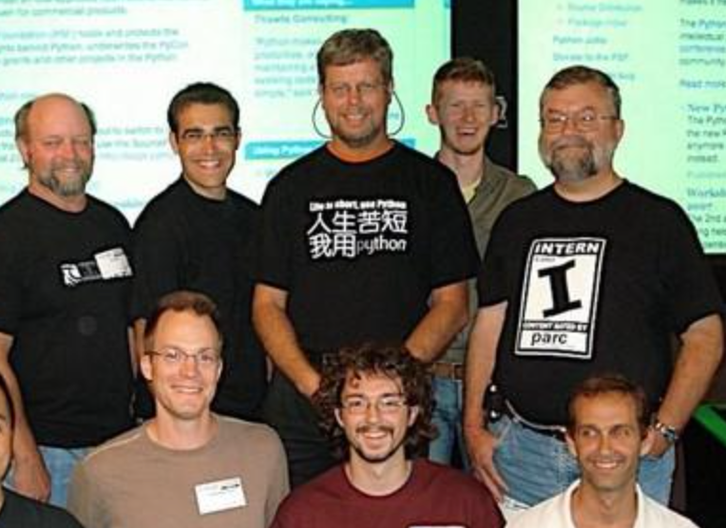



Python的起源
1989年，为了打发圣诞节假期，Gudio van Rossum吉多· 范罗苏姆（龟叔）决心开发一个新的解释程序（Python雏形）
1991年，第一个Python解释器诞生
Python这个名字，来自龟叔所挚爱的电视剧Monty Python's Flying Circus
闲着没事的程序员是有多虎？

Slide 5

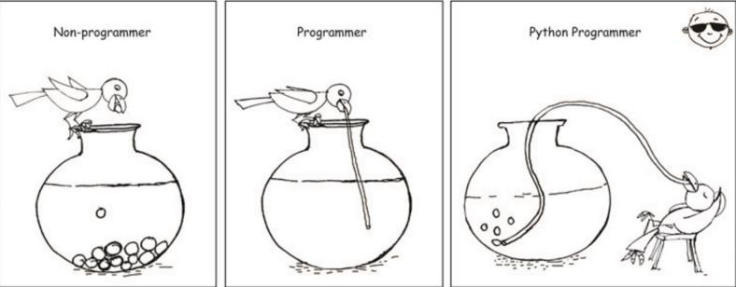
为什么选择Python
简单
易学
开发效率高

Slide 6
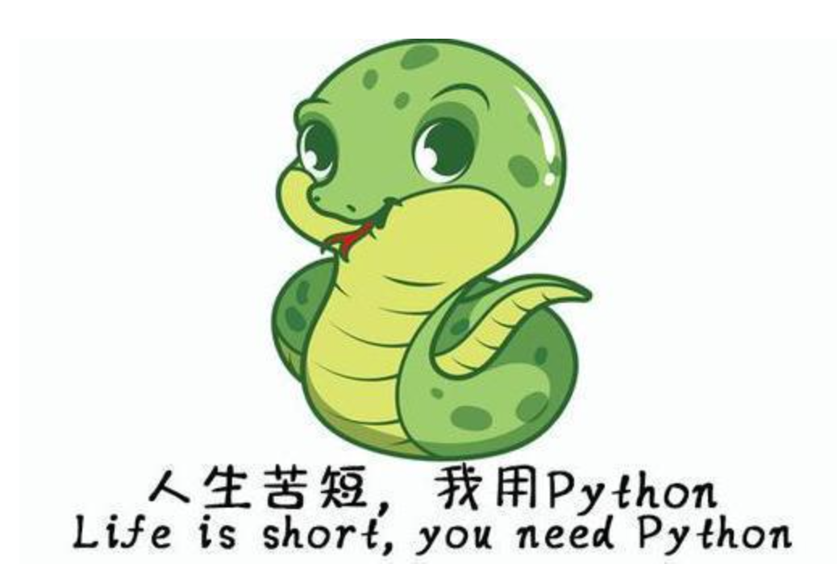
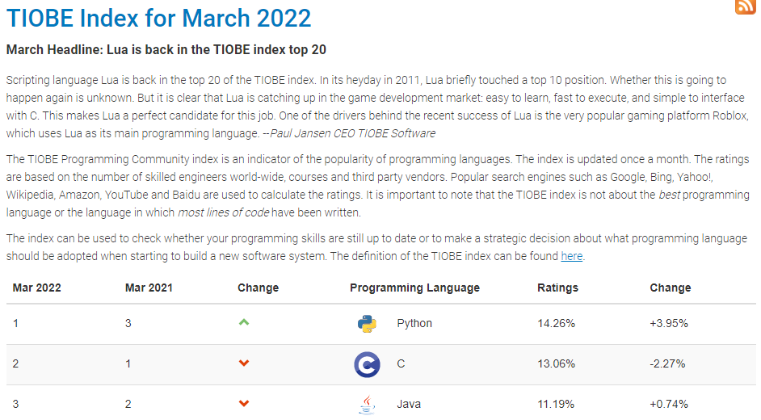
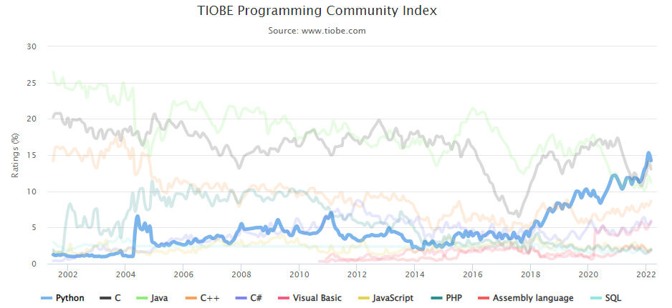
为什么选择Python
适用面广泛
人群/岗位 | 用Python做什么
IT从业者 | 自动化脚本（运维开发、测试开发等）
普通白领 | 自动化办公
后端开发 | WEB应用程序
科学家 | 基于Python完成数据计算（生物、化学、物理）
人工智能/机器学习 | 基于Python开发AI程序
大数据开发 | 基于Python完成大数据任务开发（Spark、Flink）
学生 | 计算机二级考试 小学六年级Python课程
Save Time
and
Get Money

Slide 7
Python的诞生？
1991年吉多·范·罗苏姆（龟叔）创建
2. 为什么使用Python？
简单易学、全球第一、优雅、应用场景丰富（就业方向多）
3. Python的应用场景？
测试开发
运维开发
科学研究
（大）数据开发
后端开发
数据分析、可视化
AI人工智能
计算机二级考试
小学正课、少儿编程

Slide 8
初识Python
什么是编程语言
Python安装
第一个Python程序
Python解释器
Python开发工具

Slide 9

什么是编程语言
首先，不管Python，我们先明白，什么是编程语言
What is programming language?

Slide 10




什么是编程语言
语言：进行沟通交流的表达方式
我帅不
是的你很帅
Am i
Handsome?
Sure You Are.
翻译官
美国人

Slide 11
什么是编程语言
语言：进行沟通交流的表达方式
我帅不
是的你很帅
Suis-je beau?
oui tu es beau
翻译官
法国人

Slide 12



什么是编程语言
Hello?
你好?
bonjour?
语言：进行沟通交流的表达方式
你好
不会翻
我辞职
？？？？？
翻译官
计算机
计算机只认识二进制0和1

Slide 13
什么是编程语言
人类翻译官无法沟通，那要怎么做才能和计算机交流呢？
编程语言

Slide 14

什么是编程语言
以Python为例
print(“你很帅”)
010101
101010
？？？？？
你很帅
翻译程序
计算机

Slide 15
为什么不直接把中文翻译成二进制呢？
中文
在屏幕上显示你好帅
把你好帅显示在屏幕上
快夸我帅
自然语言远比编程语言复杂
编程语言语法”死板”
“翻译官”更容易翻译
Python
print(“你好帅”)

Slide 16
1. 什么是编程语言？
人类和计算机交流的一种专有领域语言
2. 编程语言的工作原理？
想法转换为编程语言代码
通过翻译官（解释器）翻译成二进制提交计算机执行

Slide 17
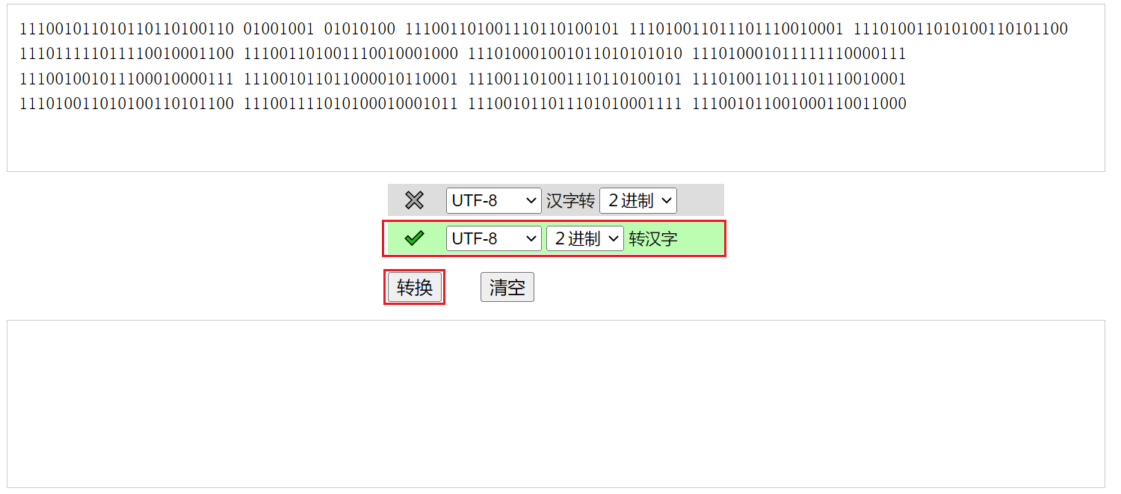
0和1的二进制，真的能保存数据吗？
大家何不亲自动手尝试一下？
111010011001101110110110 111001011001111110111010 111001111010000110000000 111001011010110110100110 01001001 01010100 111011111011110010001100 111001101001110010001000 111010001001011010101010 111010001011111110000111 111001001011100010000111 111011111011110010001100 111001011011000010110001 111001101001110110100101 111010011011101110010001 111010011010100110101100 111001111010100010001011 111001011011101010001111 111001011001000110011000
百度搜索：
二进制转中文
大家试一试，这个二进制保存了什么信息？

Slide 18
初识Python
什么是编程语言
Python安装
下载
安装
验证
第一个Python程序
Python解释器
Python开发工具

Slide 19
完成Python环境的安装

Slide 20
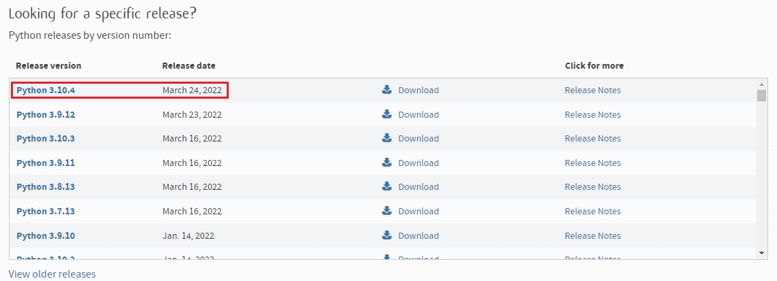

Python安装
下载
想要使用Python语言编写程序，我们必须下载Python安装包并配置Python环境，
Python目前最新版本是：3.10.4（发布于2022年3月24日）
本次课程就基于当前最新版本进行学习

Slide 21
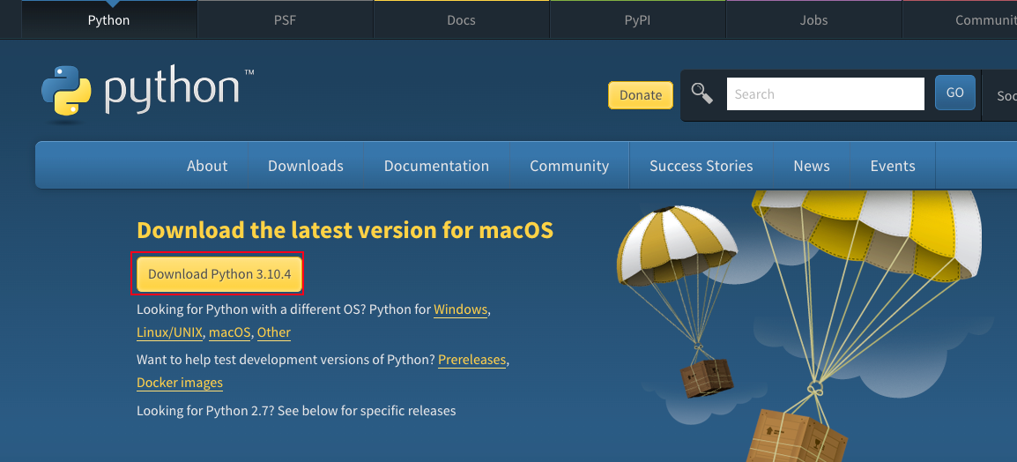
Python安装
下载
下载最新版Python
https://www.python.org/downloads
点击即可下载

Slide 22
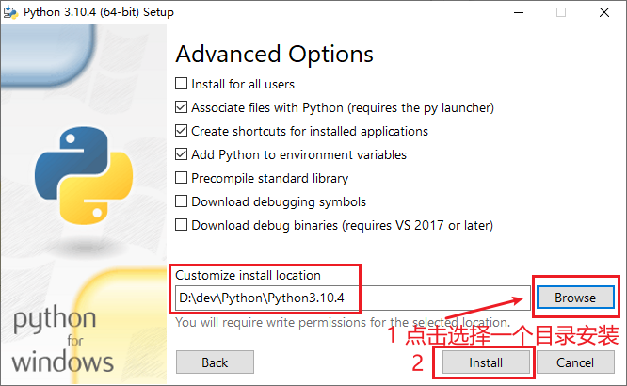
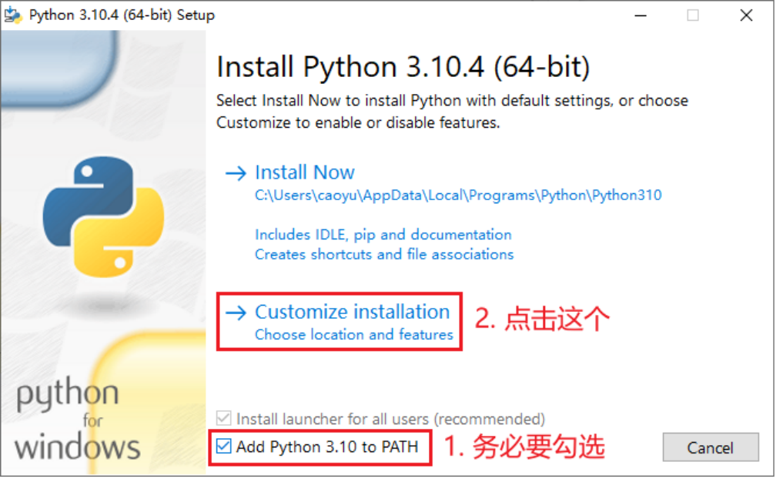
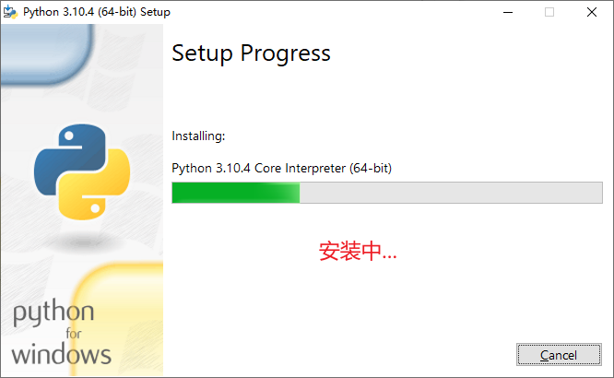
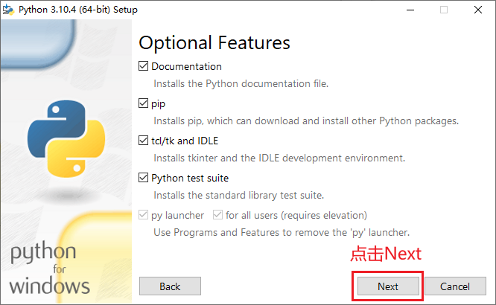
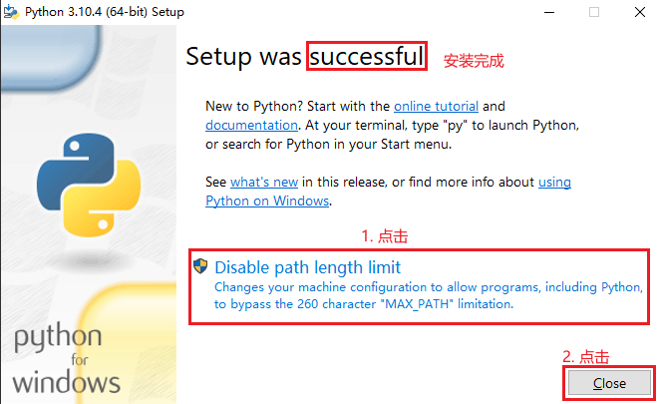

Python安装
安装
双击打开下载的安装包（以Windows系统为例）

Slide 23

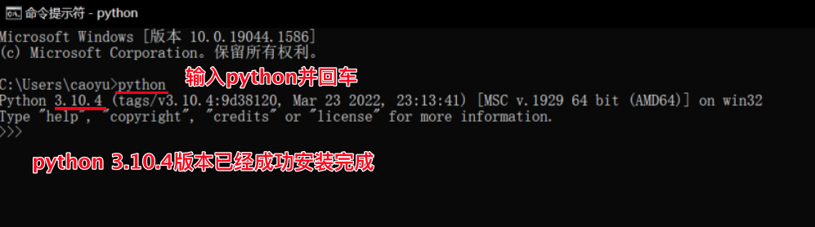
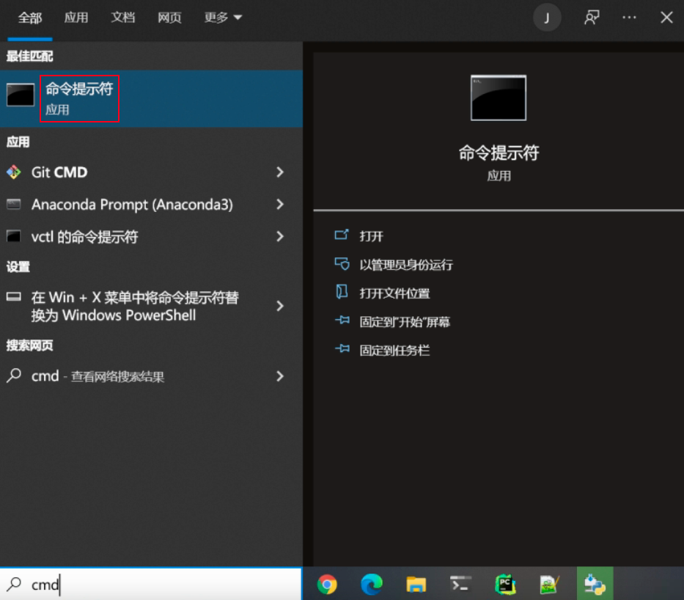

Python安装
验证安装
点击左下角windows键
输入: cmd
打开“命令提示符”程序
在命令提示符程序内，输入：python 并回车

Slide 24
初识Python
什么是编程语言
Python安装（MacOS）
下载
安装
验证
第一个Python程序
Python解释器
Python开发工具

Slide 25
完成Python环境的安装（MacOS操作系统）
基于MacOS 12.4

Slide 26
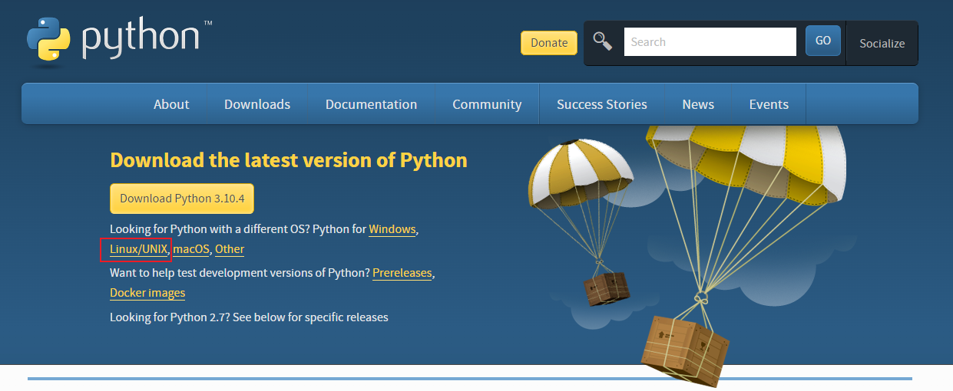
Python安装
下载
下载最新版Python
https://www.python.org/downloads
找到macOS系统按钮，并点击

Slide 27
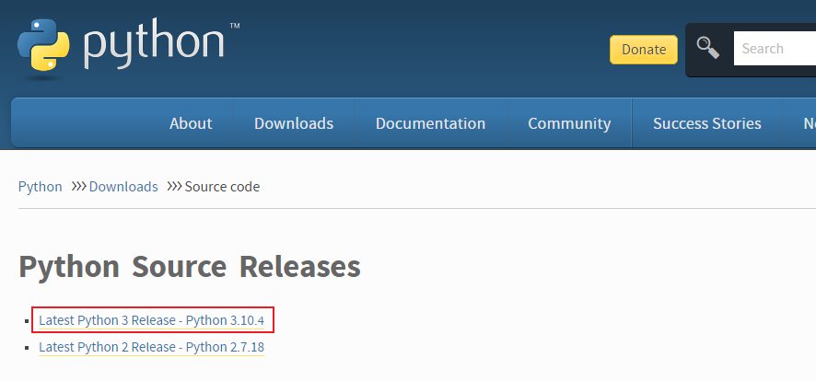
Python安装
下载
点击后在弹出的网页内
点击最新的python3.10.4的按钮

Slide 28
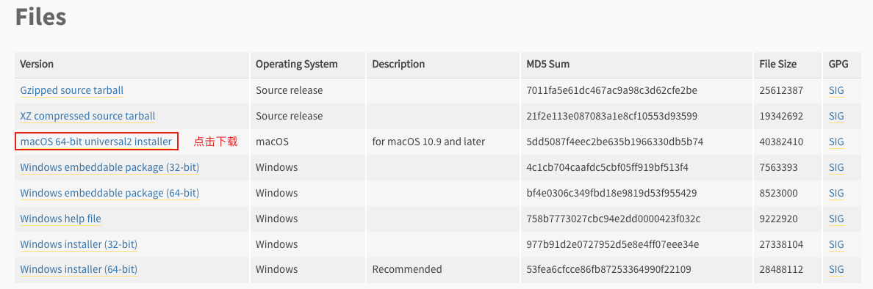
Python安装
下载
拖动网页到最下方，如下图

Slide 29

Python安装
安装
下载完成后，应该可以看到如下文件：
双击打开下载好的：python-3.10.4-macos11.pkg 文件，开始安装

Slide 30
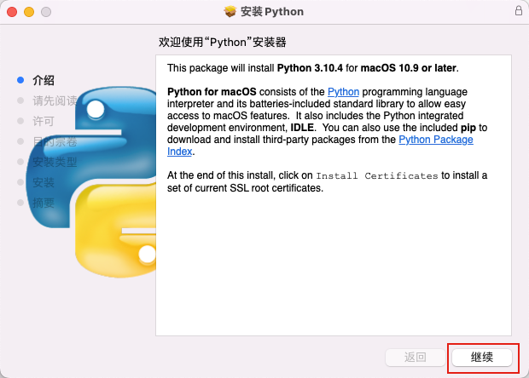
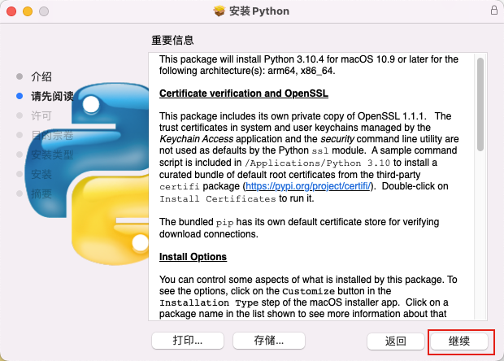
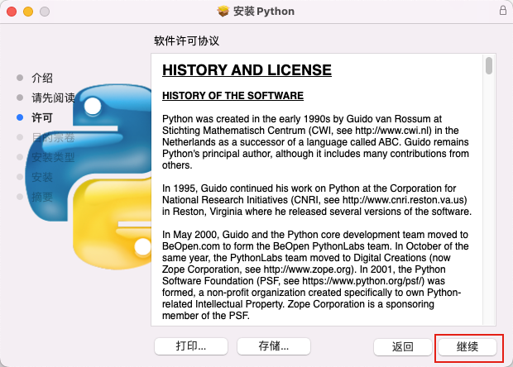
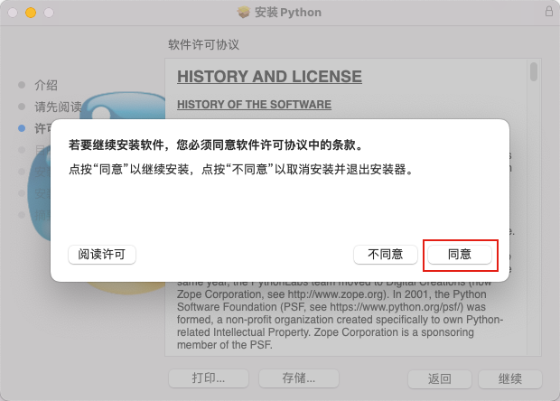
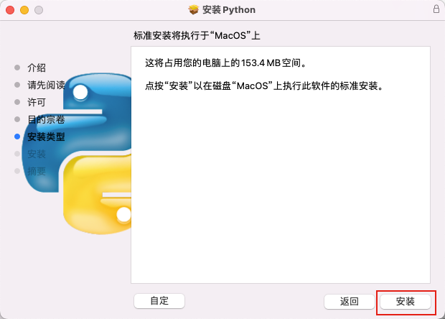
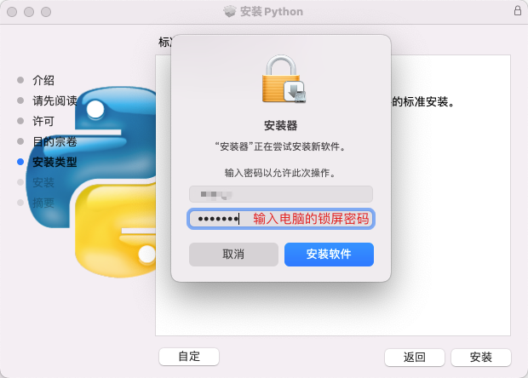
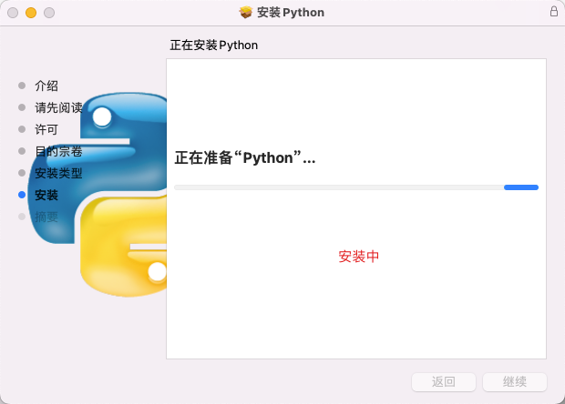
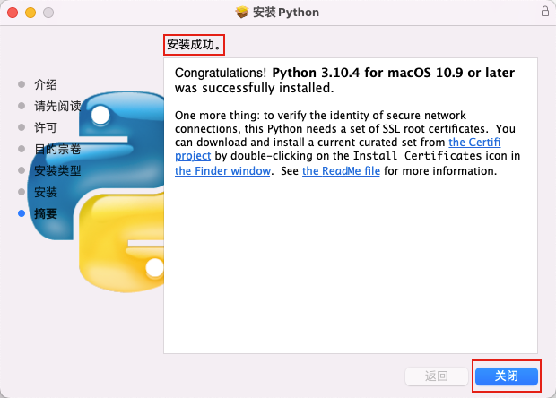
Python安装
下载

Slide 31
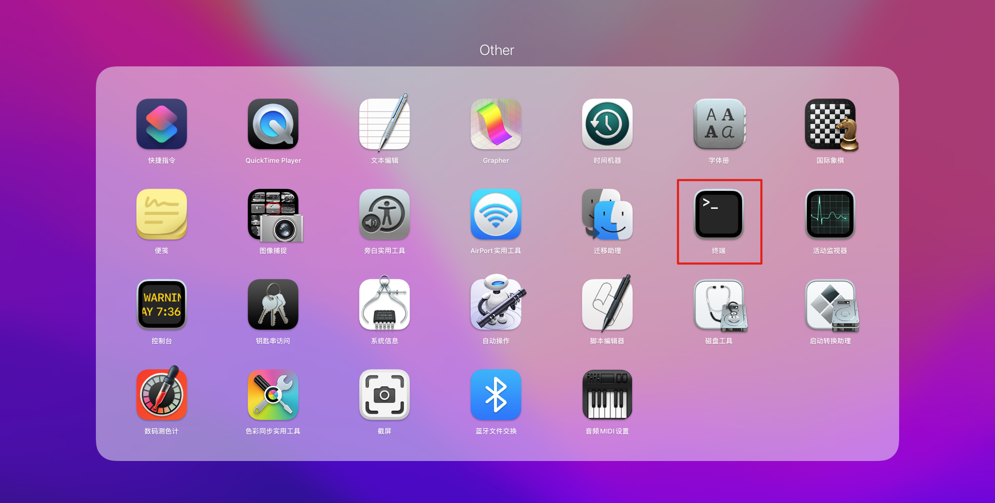
Python安装
验证安装
找到mac中的“终端”程序并打开：

Slide 32
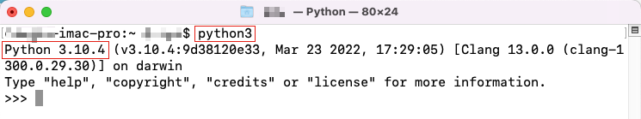
Python安装
验证安装
直接在终端中输入：
如图，最新版3.10.4已经安装成功。
python3

Slide 33
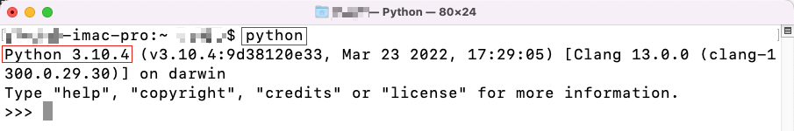
Python安装
拓展
如果想要使用python命令，而非python3命令执行python
那么可以设置环境变量来解决，在终端中执行如下代码：
退出且重新打开终端，然后执行：
echo 'alias python=python3' >> .bash_profile
python

Slide 34
初识Python
什么是编程语言
Python安装（Linux）
下载
安装
验证
第一个Python程序
Python解释器
Python开发工具

Slide 35

完成Python环境的安装（Linux操作系统）
基于CentOS 7
提示：在Linux上安装Python需要如下前置技能：
有过Linux系统的使用经验，熟悉Linux操作系统的常见命令，如：
yum、cd、wget、vi编辑器、软链接等

Slide 36
Python安装
下载
在Linux上安装Python需要先安装前置依赖程序。
登陆到Linux中，使用yum程序进行依赖程序安装，执行如下命令：
yum install wget zlib-devel bzip2-devel openssl-devel ncurses-devel sqlite-devel readline-devel tk-devel gcc make zlib zlib-devel libffi-devel -y

Slide 37
Python安装
下载
下载最新版Python
https://www.python.org/downloads
找到Linux系统按钮，并点击

Slide 38
Python安装
下载
点击后在弹出的网页内
点击最新的python3.10.4的按钮

Slide 39
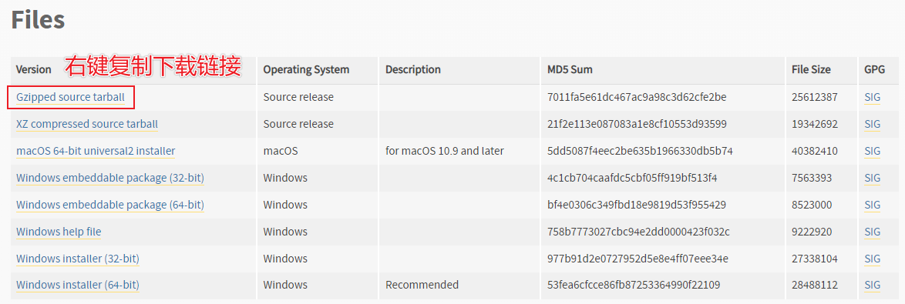
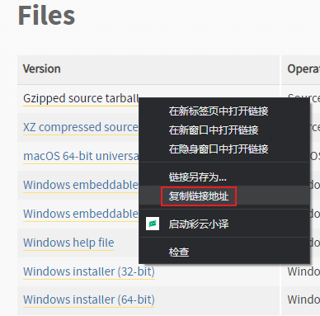
Python安装
下载
拖动网页到最下方，如下图
找到Gzipped source tarball按钮，点击右键，选择复制链接

Slide 40
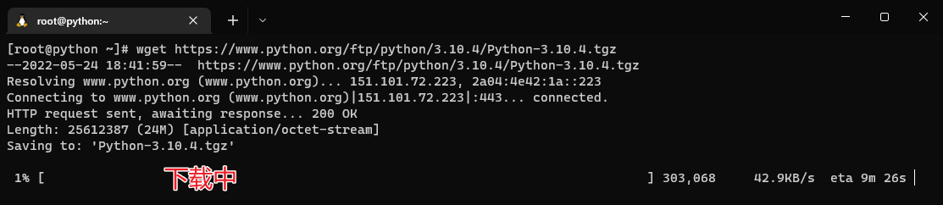
Python安装
下载
进入到Linux系统内，使用wget命令，粘贴复制的下载链接，进行下载：
执行下载：
cd ~
wget https://www.python.org/ftp/python/3.10.4/Python-3.10.4.tgz

Slide 41
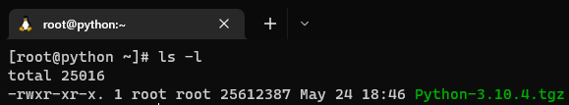
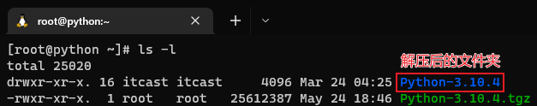
Python安装
安装
下载完成后，即可看到已下载好的安装包文件：
解压安装包，执行：
tar -xvf Python-3.10.4.tgz

Slide 42
Python安装
安装
切换目录到解压后的Python安装文件夹：
1. 配置
大约耗时30秒
2. 编译
大约耗时10分钟，请耐心等待
# 切换目录
cd Python-3.10.4
./configure --prefix=/usr/local/python3.10.4
make && make install

Slide 43
Python安装
安装
编译完成后，可以配置软链接，方便快速使用python：
执行：
# 删除系统自带的老版本(python2)的软链接
rm -f /usr/bin/python
# 创建软链接
ln -s /usr/local/python3.10.4/bin/python3.10 /usr/bin/python

Slide 44
Python安装
安装
创建软链接后，会破坏yum程序的正常使用（只能使用系统自带的python2）
修改如下2个文件：
使用vi编辑器，将这2个文件的第一行，从
修改为：
/usr/bin/yum
/usr/libexec/urlgrabber-ext-down
#!/usr/bin/python
#!/usr/bin/python2

Slide 45
Python安装
验证安装
在Linux系统命令行窗口内，直接执行：python 并回车：
如图，看到Python 3.10.4字样，即表明安装成功。

Slide 46
初识Python
什么是编程语言
Python安装
第一个Python程序
Python解释器
Python开发工具

Slide 47
开发出第一个Python程序

Slide 48


第一个Python程序
向世界说你好，应该是全世界，所有程序员入门编程语言时，都会选择的第一个程序。
让我们也延续这一份来自程序员之间的浪漫，学习如何使用Python，向世界说你好。
我们的Python代码非常简单，如下：
含义：向屏幕上输出（显示），Hello World!!!
print(“Hello World!!!”)
注意：输入的双引号和括号，请使用英文符号哦

Slide 49
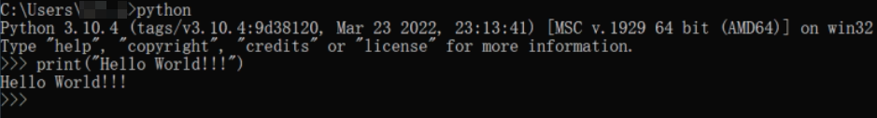
第一个Python程序
打开CMD（命令提示符）程序，输入Python并回车
然后，在里面输入代码回车即可立即执行

Slide 50

小练习
请在“命令提示符”（CMD）程序内，通过Python，向屏幕上输出：
零基础，学Python，月薪过万，就来黑马程序员。

Slide 51
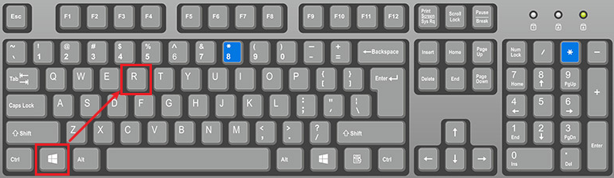
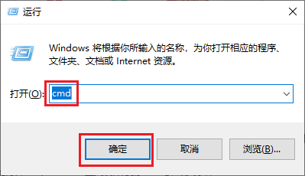
第一个Python程序 - 常见问题
找不到“命令提示符”程序在哪里
使用快捷键：win + r
打开运行框，输入cmd后回车即可打开命令提示符程序
问题描述
问题解答

Slide 52

第一个Python程序 - 常见问题
命令提示符内，输入python出现
'python' 不是内部或外部命令，也不是可运行的程序或批处理文件。
安装python的时候，没有勾选：add python 3.10 to PATH的选项
卸载Python，重新安装python，勾选这个选项。
然后重新打开命令提示符程序，即可
问题描述
问题解答

Slide 53

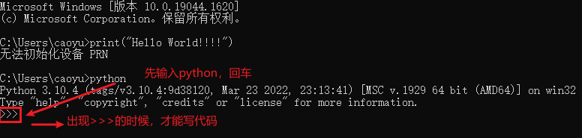
第一个Python程序 - 常见问题
命令提示符内，出现
无法初始化设备 PRN
这是因为没有进入到python解释器环境内执行代码。
应该在命令提示符内：
1. 先输入python，当屏幕上出现: >>> 的标记的时候
2. 输入代码执行，才可以
问题描述
问题解答

Slide 54
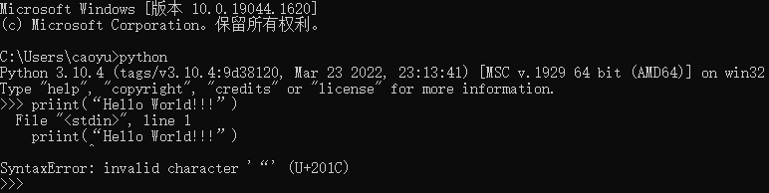
第一个Python程序 - 常见问题
执行出现：SyntaxError: invalid character '“' (U+201C)
这是因为，代码中的符号是中文符号。
请检查代码中的：
- 双引号
- 小括号
这两个符号，应该是英文符号
问题描述
问题解答

Slide 55
初识Python
什么是编程语言
Python安装
第一个Python程序
Python解释器
Python开发工具

Slide 56
理解并认识Python解释器程序

Slide 57



Python 解释器
首先，一个基本原理是：
计算机只认识二进制，即：0和1
你好
Hello
Bonjour
0101101010101010101
print(“Hello World!!!”)
为什么计算机会认识？

Slide 58


Python 解释器
其实很简单，计算机是不会认识Python代码的。但是Python有解释器程序，如下图
安装Python环境，本质上，就是在电脑中，安装：
Python解释器程序
代码，随时可以写，但能不能运行，就要看电脑里面有没有解释器程序了。
想法
执行
编写
Python代码
Python解释器
01101
二进制
提交
翻译

Slide 59

Python 解释器
Python解释器，是一个计算机程序，用来翻译Python代码，并提交给计算机执行。
所以，它的功能很简单，就2点：
1. 翻译代码
2. 提交给计算机运行
解释器我明白了，可是解释器在哪呢？

Slide 60
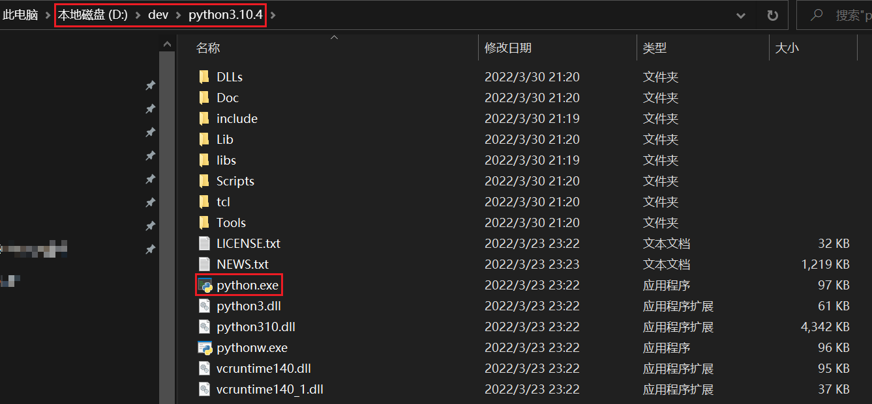
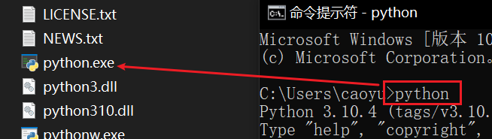

Python 解释器
解释器存放在：<Python安装目录>/python.exe
我们在CMD（命令提示符）程序内，执行的python，就是上图的python.exe程序哦

Slide 61
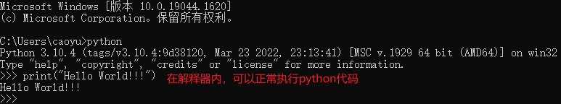
Python 解释器
不使用解释器，计算机不认识Python代码哦
使用Python解释器程序，就能执行Python代码了

Slide 62
Python 解释器
思考一下：
在python解释器程序内，我们发现，写完一行代码并回车后，会直接运行他。
问题来了：
我们能否写好多行代码，一次性的运行呢？
那，肯定是：可以的

Slide 63

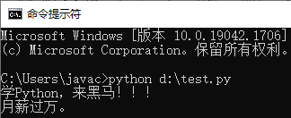
Python 解释器
我们可以将代码，写入一个以”.py”结尾的文件中，使用python命令去运行它。
如，在Windows系统的D盘，我们新建一个名为：test.py的文件，并通过记事本程序打开它，输入如下内容：
在“命令提示符”程序内，使用python命令，运行它，如图：

Slide 64
1. 计算机只认识什么？
0和1
2. Python解释器的作用是
将Python代码翻译成计算机认识的0和1并提交计算机执行
在解释器环境内可以一行行的执行我们输入的代码
也可以使用解释器程序，去执行”.py”代码文件
3. “.py”文件是什么？
python语言的代码文件，里面记录了python的代码
4. Python解释器程序在
<Python安装目录>/python.exe

Slide 65
初识Python
什么是编程语言
Python安装
第一个Python程序
Python解释器
Python开发环境

Slide 66
安装和配置PyCharm工具

Slide 67


Python 开发环境
Python程序的开发有许多种方式，一般我们常见的有：
Python解释器环境内，执行单行代码
使用Python解释器程序，执行Python代码文件
使用第三方IDE（集成开发工具），如PyCharm软件，开发Python程序
最常用的就是使用PyCharm软件进行开发

Slide 68
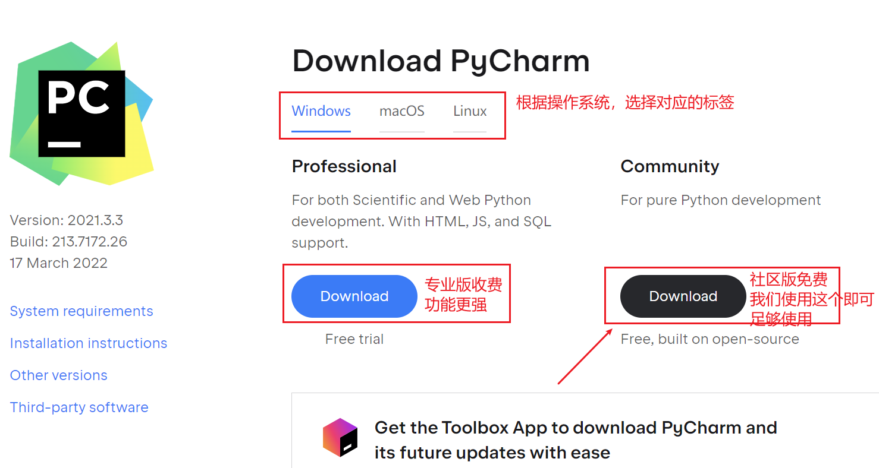
Python开发环境
PyCharm集成开发工具（IDE），是当下全球Python开发者，使用最频繁的工具软件。
绝大多数的Python程序，都是在PyCharm工具内完成的开发。
本次课程全程基于PyCharm软件工具，来讲解Python。
首先，我们先下载并安装它：
- 打开网站：https://www.jetbrains.com/pycharm/download/#section=windows

Slide 69
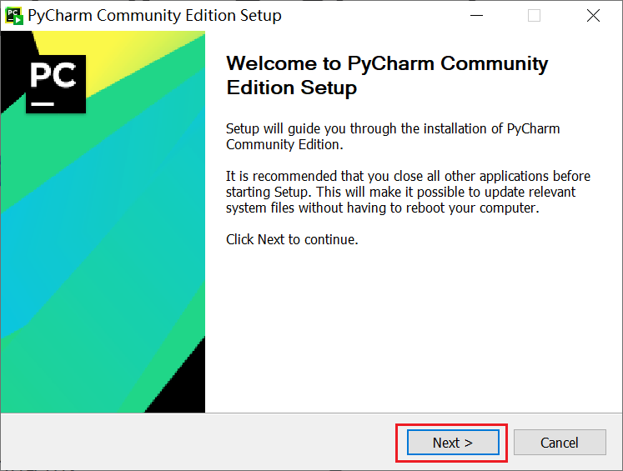
Python开发环境
步骤1：

Slide 70
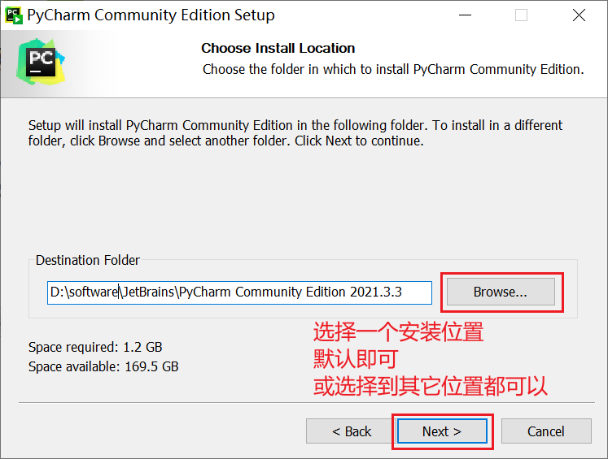
Python开发环境
步骤2：

Slide 71
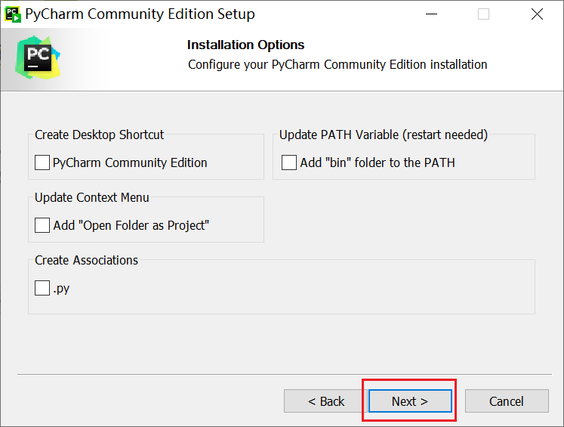
Python开发环境
步骤3：

Slide 72
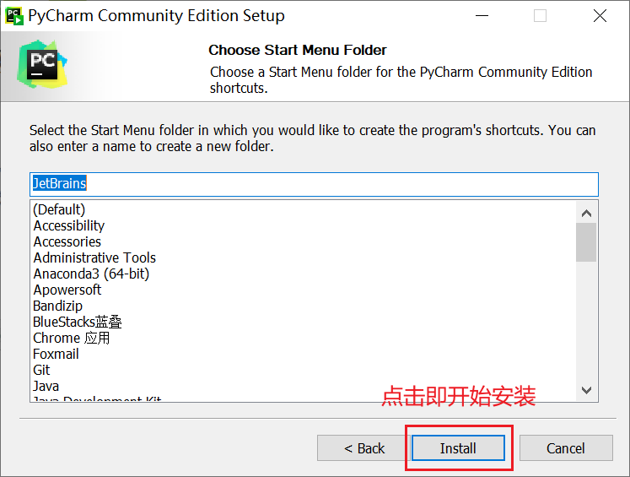
Python开发环境
步骤4：

Slide 73
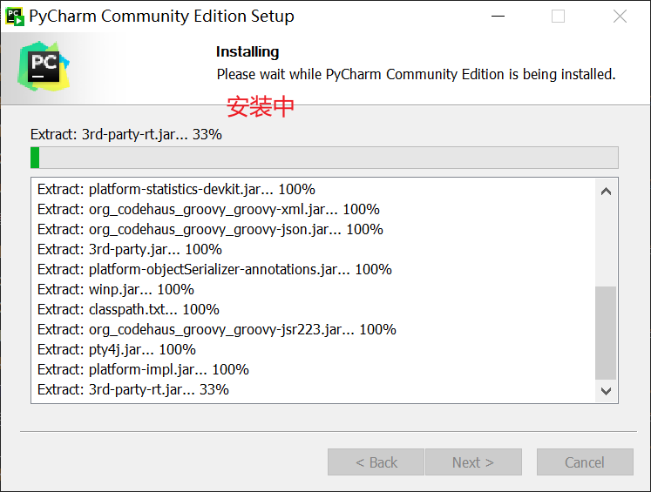
Python开发环境
步骤5：

Slide 74
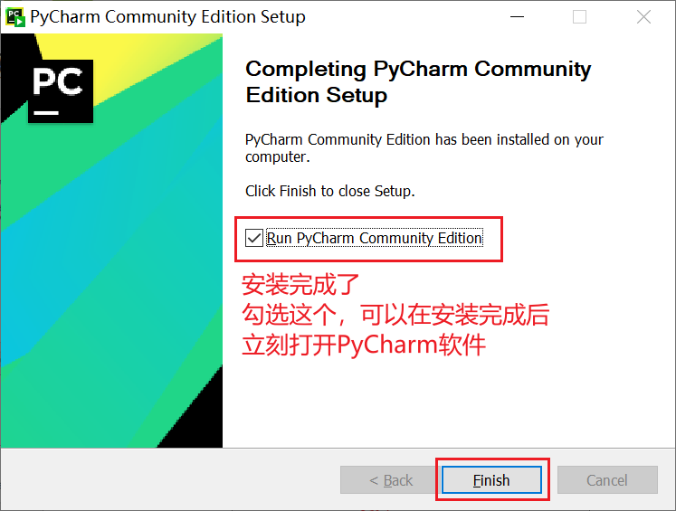
Python开发环境
步骤6:，安装完成。

Slide 75

Python开发环境
找到安装好的Python，打开：

Slide 76

Python开发环境
即可看到软件正常可用：

Slide 77

Python开发环境
创建一个工程，我们来尝试写一写代码

Slide 78


Python开发环境
指定工程路径以及选择Python解释器
解释器是什么？我们来回忆一下

Slide 79

Python开发环境
配置Python解释器：

Slide 80

Python开发环境
确认工程路径和解释器

Slide 81

Python开发环境
工程创建完成：

Slide 82


Python开发环境
创建一个Python代码文件 ，名称test.py

Slide 83

Python开发环境
填写如下内容

Slide 84


Python开发环境
在空白处右键，然后选择运行：

Slide 85
Python开发环境
运行成功啦

Slide 86
Python最常见的开发环境是：
PyCharm软件，这是一个专用于Python的开发工具
PyCharm需要以“工程”为单元，供我们使用。想要写代码需要先创建一个工程

Slide 87

小练习
请在PyChram软件内，编写Python程序，输出
如下图所示：
键盘敲烂
月薪过万
学IT就来黑马程序员

Slide 88
拓展：MacOS安装PyCharm

Slide 89
拓展：PyCharm的基础使用

Slide 90



修改主题
默认是黑色主题，我们可以在PyCharm的右上角，点击“齿轮”
然后点击：”theme”，选择主题：
选择想要的主题即可：

Slide 91


修改默认字体和大小
打开设置：

Slide 92

通过快捷键快速设置字体大小
打开设置：

Slide 93


通过快捷键快速设置字体大小
添加鼠标快捷键：
按ctrl + 鼠标滚轮上

Slide 94


通过快捷键快速设置字体大小
打开设置：

Slide 95


汉化软件
打开插件功能：

Slide 96

其它插件：
翻译软件：

Slide 97
常用快捷键
ctrl + alt + s : 打开软件设置
ctrl + d ：复制当前行代码
shift + alt + 上\下 ： 将当前行代码上移或下移
crtl + shift + f10 : 运行当前代码文件
shift + f6 ：重命名文件
ctrl + a : 全选
ctrl + c\v\x : 复制、粘贴、剪切
ctrl + f : 搜索

